Slide 1
HOUSING CHALLENGE
WILL IT BE AFFORDABLE TO LIVE IN BARCELONA IN THE NEAR FUTURE?
SERGI CANTÓN SIMÓ
BERNAT ESPINET TORRESCASSANA
MARC LLOPART ENAJAS

Slide 2



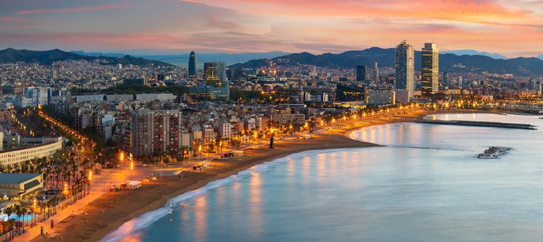
QUÈ MIREM?
RENDA NETA ANUAL PER VIVENDA
PREUS DELS LLOGUERS MENSUALS (CONVERTITS A ANUALS)

Slide 3
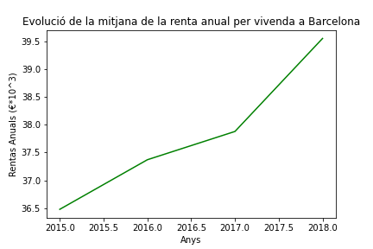
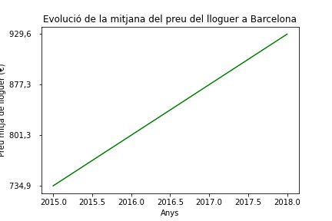
TENDÈNCIA DE BARCELONA
TROBEM UNA TENDÈNCIA A L’ALÇA, PERÒ CREIXEN PROPORCIONALMENT?

Slide 4
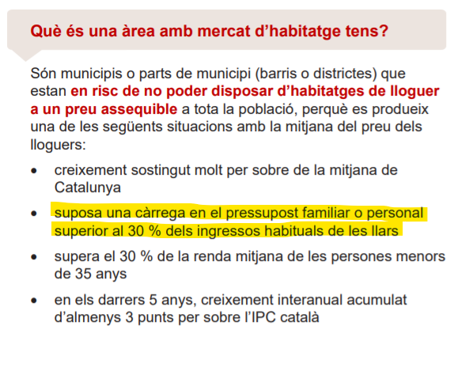
LA REGLA DEL 30%

Slide 5
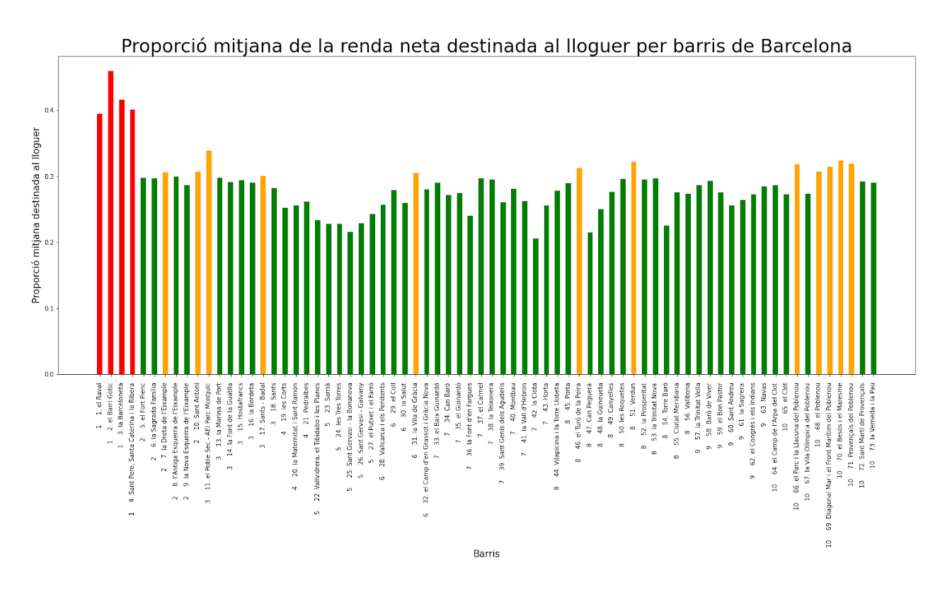
ON ESTEM?
5’5% SITUACIÓ CRÍTICA (>35%)
16’7% RISC ELEVAT (>30%)
77’8% SENSE RISC(<30%)

Slide 6
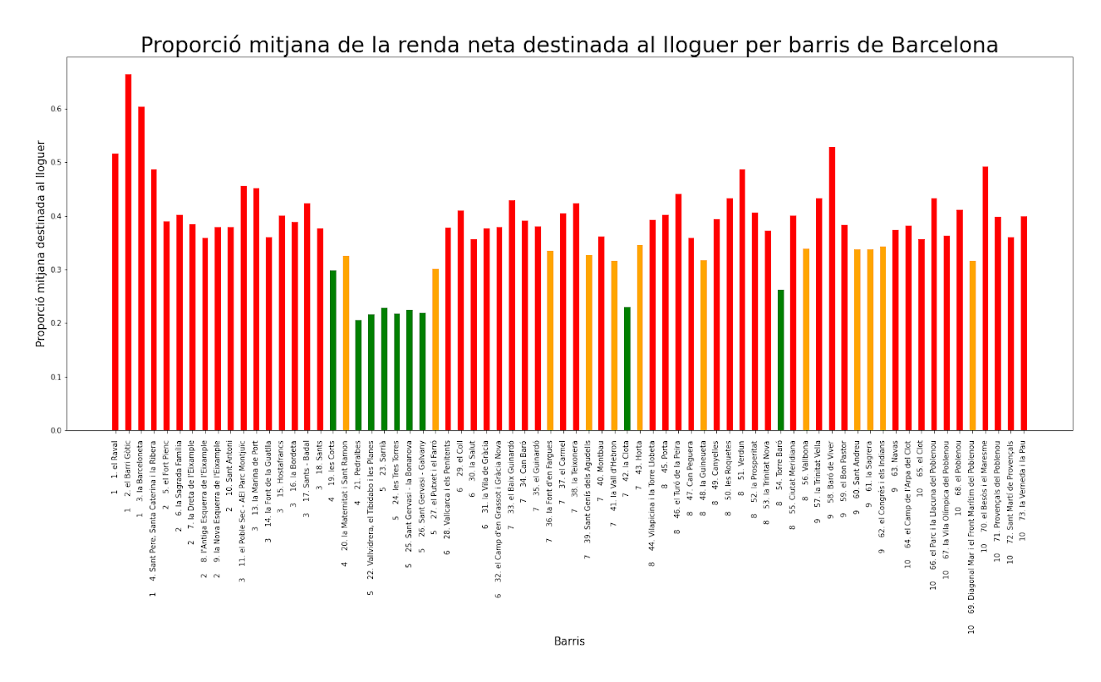
I ON ANEM? (2035)
70’8% SITUACIÓ CRÍTICA (>35%)
16’7% RISC ELEVAT (>30%)
12’5% SENSE RISC(<30%)

Slide 7
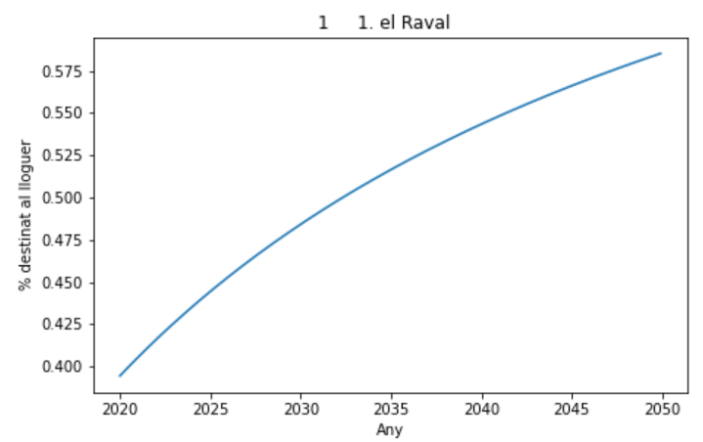
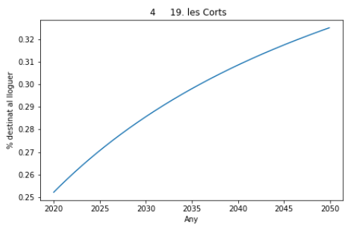
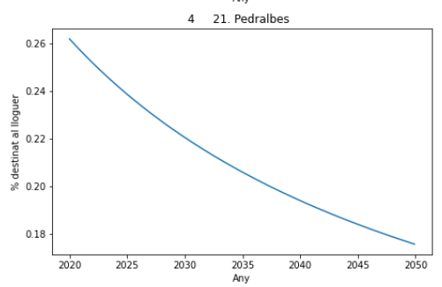
TRES POSSIBLES ESCENARIS
EL RAVAL (CLASSE BAIXA)
LES CORTS (CLASSE MITJA)
PEDRALBES (CLASSE ALTA)

Slide 8
CONCLUSIONS I QUE PODEM FER?
WILL IT BE AFFORDABLE TO LIVE IN BARCELONA IN THE NEAR FUTURE?
MAJORITÀRIAMENT NO SERÀ ASSEQUIBLE VIURE
MIGRACIÓ INTERNA POBRA, EXTERNA SÍ
LA LLEI AJUDARIA A FREANAR EL QUE VEIEM EN EL 2035, PERÒ COM L’APLIQUEM?

